Slide 1

« Основы безопасности жизнедеятельности дошкольников в условиях лета»
Подготовила воспитатель второй квалификационнной категории:Чернова Татьяна Михайловна

Slide 2


Формула безопасности для детей:
«Надо видеть, предвидеть, учесть,
По возможности избежать,
Если нужно на помощь позвать»

Slide 3
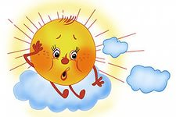
Лето — удивительная и благодатная пора,
когда детям можно вдоволь гулять, бегать
и прыгать. И именно летом наши дети
подвержены дополнительным опасностям:
солнечные удары,
ожоги,
укусы насекомых,
встреча с ядовитыми растениями и грибами,
актуальнее становятся правила поведения в лесу,
на воде.

Slide 5
Формирование основ дорожного движения:
закреплять знания о правилах дорожного движения , поведения на улице. Расширять знания о светофоре.
закреплять знания о специальном транспорте;
закреплять знания о правилах поведения в общественном транспорте.

Slide 6
Формирование предпосылок экологического сознания:
формировать навыки культуры поведения в природе. Расширять представления о способах правильного взаимодействия с растениями и животными;
расширять представления о том, что в природе все взаимосвязано;
закреплять представления о том, что одеваться следует по погоде.

Slide 7
Формирование основ безопасности собственной жизнедеятельности:
Закрепление умения соблюдать правила пребывания в детском саду;
Закрепление умения называть свою фамилию и имя, фамилию , имя, отчество родителей, домашний адрес и телефон;
Закрепление знаний экстренных номеров: «01», «02», «03»;
Закрепление знаний о том, что при неосторожном обращении с огнем или электроприборами может произойти пожар;
Закрепление представлений детей о правилах поведения с незнакомыми людьми.

Slide 9
В своей работе использую направления :
ребенок в общении с другими людьми
ребенок и природа
ребенок дома
здоровье и эмоциональное благополучие ребенка
ребенок на улицах города

Slide 10
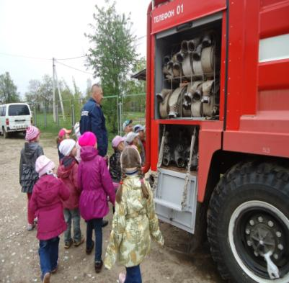
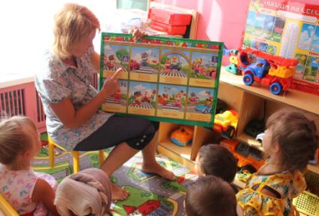
Была проведена экскурсия в пожарную часть

Slide 11
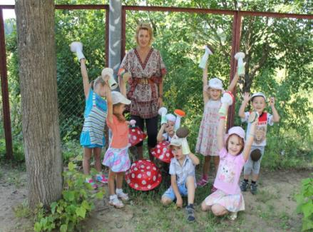
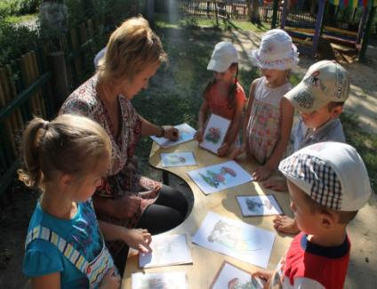
Викторина «Что мы знаем о грибах»(закрепление знаний о съедобных и ядовитых грибах)

Slide 12
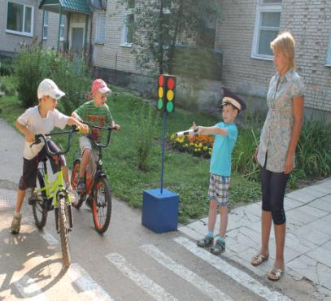
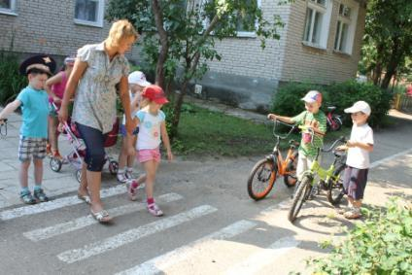
Сюжетно-ролевая игра по ПДД.(Закрепление знаний правил безопасности на дороге)

Slide 13
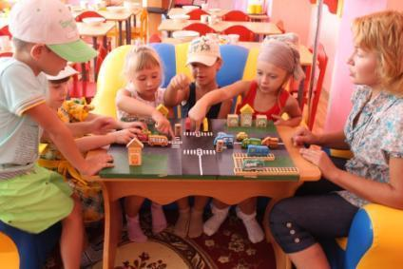
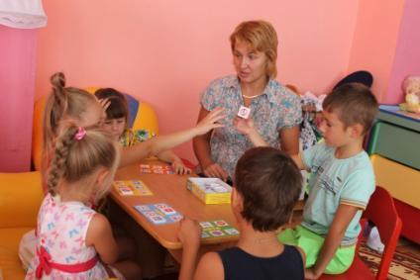
Регулярно используется макет и дидактические игры для закрепления правил дорожного движения

Slide 14
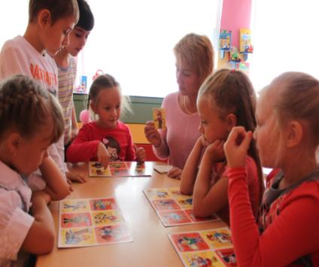
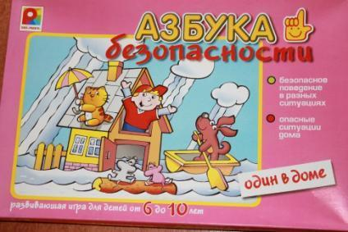

Slide 15
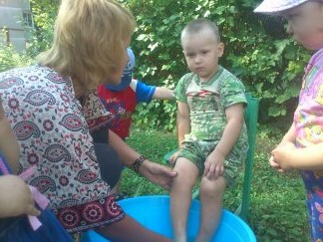
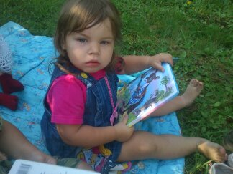
Проводятся закаливающие процедуры

Slide 16
С детьми проведены беседы:

Slide 17
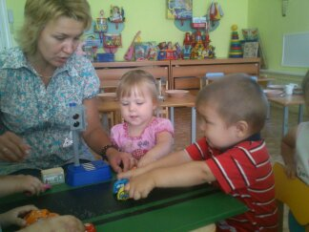
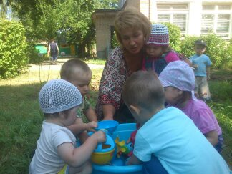

Slide 18
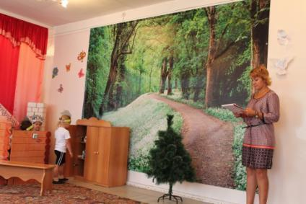
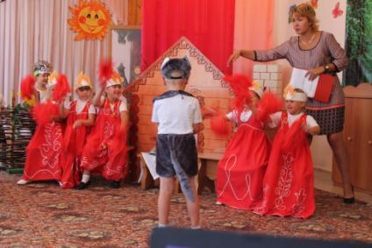
Театрализованная постановка по ОБЖ «Один дома или сказка про волка и козлят на новый лад»(закрепление знаний о правилах поведения с незнакомыми людьми,с электричеством,с медикаментами,спичками)

Slide 19
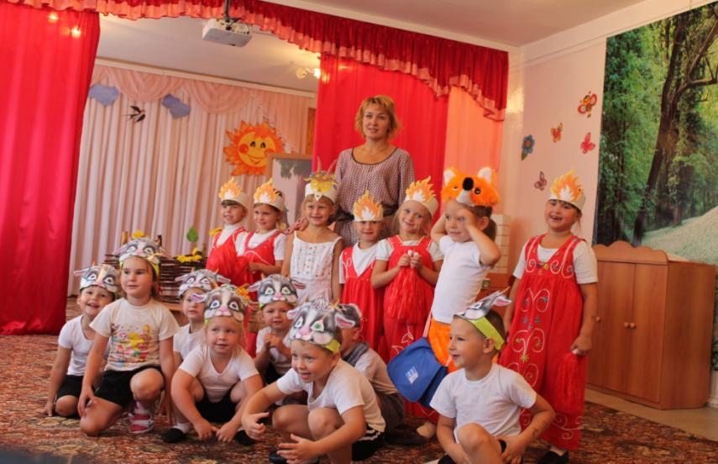

Slide 20
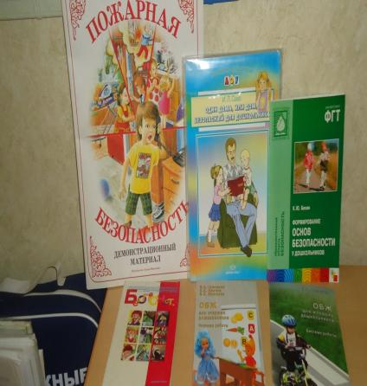
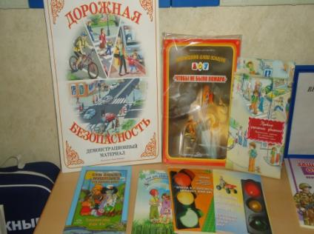
Литература
Область «Безопасность»

Slide 21
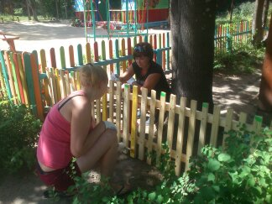
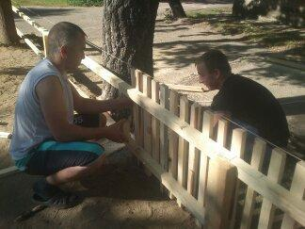
Активное привлечение родителей

Slide 22

Консультации для родителей об источниках опасности летом:
«Безопасное поведение у водоемов»
«Тепловой удар у ребенка»
«Укусы»
«Правила дорожные детям знать положено»
«Лето с детьми.10 правил безопасности.»

Slide 23

Спасибо за внимание !

